Slide 1

1.2 科学技术的发展规律

Slide 2
主要内容
1.2.1 人类能力的进化
1.2.2 科学技术的拟人规律
1.2.3 信息时代的表征性科学技术
本章小结
习题
进一步阅读的建议

Slide 3
1.2.1 人类能力的进化
讨论能力的概念和人类能力的分类；
给出本书的分类方法；
结合人类社会的发展考察人类能力的进化。

Slide 4
什么是能力？
1．心理学研究
(1) 前苏联心理学家斯米尔诺夫认为：能力是作为成功地完成某种活动的条件的那些个性心理特征。
(2)鲁宾斯坦提出：能力是在个体中固定下来的、概括化了的心理活动的系统。
(3)目前较为综合的观点认为，能力是人们顺利完成某种活动所必须具备的，并直接影响活动效率的那些个性心理特征。

Slide 5
心理学认为，人的能力种类很多，可以根据不同的标准进行分类，如：
  按照倾向性可以划分为一般能力和特殊能力；
  按照功能可以划分为认知能力、操作能力和社交能力；
  。。。

Slide 6
2．心理学以外
人们也有不同的见解，如：
  能力总是同人的某种活动相联系并表现在活动之中。一方面能力是在活动中形成、发展并表现出来的；另一方面，从事某种活动又必须以一定的能力为前提。
  能力是人的综合素质在现实行动中表现出来的，正确驾驭某种活动的实际本领、能量和熟练水平。
  能力是实现人的价值的一种有效方式，也是左右与支配人生命运的一种主导性的积极力量。

Slide 7
从生存与适应角度来看，人类有嗅觉、听觉、视觉等能力；
从活动角度来看，人类有创造力、思维力、决断力、应变力、执行力、组织力、交际力、表达力、自制力；
。。。

Slide 8
对于人类能力的刻画，随着观点角度的变化而存在许多不同的粒度。
  粒度越细，刻画得越具体，但也可能因此而迷失许多重要的宏观背景和相互联系；
  粒度越粗，刻画得越宏大，但也可能由此而失去许多微观信息。因此，粒度的把握最终应当取决于研究问题的实际需要。
从研究科学技术发展规律的角度讨论人类认识世界和改造世界的本领，适宜于从宏观的角度来分析。

Slide 9
3．本书的分类方法
从宏观角度来考察，人类能力可分为三个基本方面：
  体质能力
  体力能力
  智力能力

Slide 10
4．人类能力的进化历程
呈现出明显的阶段特征：
  体质能力首先成为发展的重点和基础；
  接着是体力能力得到必要的强化；
  最后才是智力能力实现长足的进步。

Slide 11
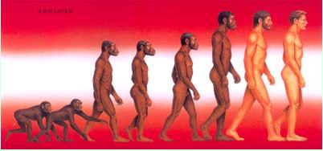
体质能力的扩展
生物进化：人类自身生理器官功能分化和强化。

Slide 12
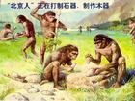
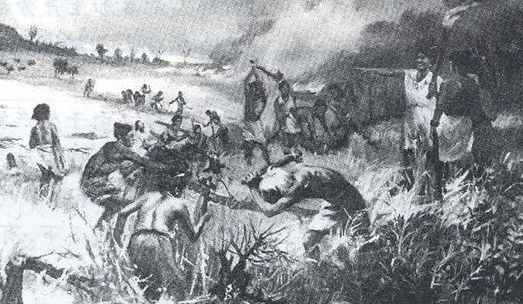
原始社会：
  制造石器
  使用火
  原始农业、畜牧业
  。。。

Slide 13
奴隶社会
  冶金技术
  金属工具
  五谷的种植方法
  。。。
  进入农业文明发展阶段

Slide 14
封建社会-农耕文化
  铁器
  手工织布机
  “四大发明”
  思想家、军事家、政治家、科学家、艺术家和文学家
  。。。

Slide 15
这一时期人类能力发展的主要内容是体质能力的增强。
主要通过利用外界物质材料制造和使用工具来扩展人类自身的体质能力。
人力工具
  靠人来驱动
  也要靠人来驾驭
  但没有动力和智能
  只是一类静态的工具

Slide 16
体力能力的扩展
蒸汽机、电和内燃机是划时代的新的生产工具。
人类生产方式从手工生产变成机器生产。
从农业社会向工业社会的成功跨越。
人类开始进入工业文明发展阶段。

Slide 17
自然科学研究空前活跃
  英国物理学家焦耳发现了电流通过导体时产生热量的规律，并测定了热功当量；
  俄国化学家门捷列夫发现了化学元素周期律；
  德国生理学家施万发现糖和淀粉都是生命过程的结果，为食品工业奠定了理论基础；
  英国博物学家达尔文出版了《物种起源》，提出了以自然选择为基础的进化学说；
  。。。

Slide 18
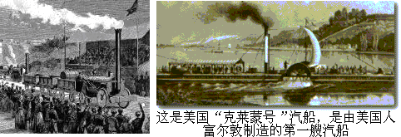
科学研究的新成果迅速转化为生产力，使社会生产得到了前所未有的增长。
  电动机、电灯、电话、电报、电焊、电钻…
  火车、轮船、汽车…
  尿素、尼龙、橡胶、农药、除草剂…
  各种药品
  …

Slide 19
动力工具
  不再需要人力驱动
  但还需要人来驾驭
  具有了比人力工具高得多的劳动生产率
与上一时期相比，人类不仅增强了利用物质材料制造工具的能力，而且学会了利用各种新的能量动力资源来帮助和替代人力劳动，从而使得人类获得了更好的认识世界和改造世界的能力。

Slide 20
智力能力的扩展
20世纪40年代至今，计算机、原子能和空间科技飞速发展，并在电子、能源、材料三大基本技术领域展开，人类开始迈入信息社会。
随着现代信息技术的开发与广泛应用，以信息技术为核心的高新技术产业迅猛发展起来。
信息革命，使人类消费模式从物质消费型转向信息消费型，是从工业社会向信息社会的转变，人类进入了信息文明发展阶段。

Slide 21
更先进的工具
  机器人
  专家系统
  网络

Slide 22
机器人
  1959年德沃尔与美国发明家约瑟夫·英格伯格联手制造出第一台工业机器人。
  麦卡锡在1965年推出了世界上第一个带有视觉传感器，能识别并定位积木的机器人系统。
  1978年Unimation公司推出通用工业机器人PUMA，标志着工业机器人技术已经成熟。
  1984年英格伯格推出机器人Helpmate，能在医院里为病人送饭、送药、送邮件。
  2002年丹麦iRobot公司推出了吸尘器机器人Roomba，能避开障碍，自动设计行进路线，还能在电量不足时，自动驶向充电座。
  2006年6月，微软公司推出Robotics Studio。
  比尔·盖茨预言，家用机器人很快将席卷全球。

Slide 23
专家系统
  1965年，费根鲍姆等人研制了世界上第一个专家系统dendral，可以推断化学分子结构。
  之后专家系统的理论和技术不断发展，应用渗透到包括化学、数学、物理、生物、医学、农业、气象、地质勘探、军事、工程技术、法律、商业、空间技术、自动控制、计算机设计和制造等众多领域。

Slide 24
网络
  个人计算机
  数字通信网络
  “地球村”

Slide 25
科技的发展造就了人类前所未有的征服和改造自然的巨大生产力。
现代人类的能力得到了快速的发展。在体质和体力能力得到进一步完善的同时，智力能力终于登上了历史舞台，开始成为人类能力发展的主要内容。
人类开始学会利用一种崭新的资源——信息。
从两种资源（物质和能量）的开发和综合利用进步到三种资源（物质、能量和信息）的开发和综合利用，标志着人类认识世界和改造世界能力的一个更加伟大的进步。

Slide 26
综合利用物质资源、能量资源和信息资源，可以制造不仅具有动力、而且具有智能的高级工具 – 智能工具：
  不需要人的驱动
  也不需要人的驾驭
  自主的类人机器
  综合扩展了人类的体质、体力和智力能力

Slide 27
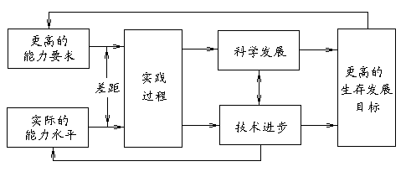
1.2.2 科学技术的拟人规律

Slide 28
科学技术的发展方向确实跟随着人类能力扩展的需求亦步亦趋，贯彻始终，宏观上从来没有脱离这个轨道。
外部资源 – 科学技术 – 先进工具 – 能力扩展。
  扩展体质能力的物质资源、材料科学技术和质料工具
  扩展体力能力的能量资源、能量科学技术和动力工具
  扩展智力能力的信息资源、信息科学技术和智能工具
正像人类能力的发展呈现出“体质能力的发展最先起步，接着是体力能力的成长，然后是智力能力的发展”，科学技术的发展也是“材料科学技术最先起步，接着是能量科学技术成长，然后是信息科学技术的发展”。

Slide 29
这里的奥妙是什么？
  在人类的体质、体力和智力能力这三者之间，作为“万物之灵”的“灵性”体现，智力能力相对而言最为复杂最为高级，体质能力相对而言较为简单较为基础，体力能力则介于二者之间；
  从利用资源制造工具的发展过程来说，在物质资源、能量资源、信息资源之间，物质资源相对比较直观，信息资源相对比较抽象，能量资源介于两者之间。

Slide 30
古代人类所利用的表征性资源是物质资源，表征性科学技术是材料科学技术，表征性的工具是质料工具。
近代人类所利用的表征性资源是能量资源，表征性的科学技术是能量科学技术，表征性工具是动力工具。
现代人类所利用的表征性资源则是信息资源，与此相应，表征性的科学技术是信息科学技术，表征性的工具是智能工具。

Slide 31
1.2.3 信息时代的表征性科学技术
随着信息科学技术的产生和迅速成长，人类对信息资源的认识也不断深入，对信息资源的开发和利用不断取得新的进展。
人类正在越来越充分地学会利用各种信息资源，把它们转换成为相应的知识，进一步把知识转换成为智能，并与卓越的材料和高效的动力有机结合，创造出各种奇妙的智能工具。
信息科学技术对各行各业都具有极强的渗透力，迅速成为加速经济、社会变革的强大动力。

Slide 32
信息科学技术的革命使社会和经济产生了根本变化：
  信息成为一种最重要的资源；
  信息产业变成最大的产业部门；
  脑力劳动成为创造社会财富的重要源泉；
  社会经济将实现信息网络化。
因此，人们常把信息科学技术及其产业的发展水平视为一个国家科技、经济、军事实力的重要标志之一；把以信息科学技术为龙头的一系列高新技术的发展视为新的产业革命即将来临的征候。

Slide 33
本章小结
从大科学观视角出发，考察了科学技术的概念及其发生发展的基本规律:
  从科学技术的概念和发生机制阐明科学技术的本质使命；
  从人类能力的进化和科学技术的发展规律揭示信息科学技术崛起的必然性和重要性。
科学技术发生发展的规律决定了现代社会中信息科学技术的特殊使命。
信息时代的表征性科学技术，具有特别重要的意义。

Slide 34
参考书
信息科学与技术导论，钟义信主编
北京邮电大学出版社
电子信息科学与技术导论，黄载禄主编
高等教育出版社
电子信息工程概论， 李哲英主编
高等教育出版社

Slide 35
习题
1-1 什么是科学？什么是技术？请结合自己熟悉的例子说明它们之间的关系是什么？
1-2 你认为科学技术是怎样发生的？你同意书中的科学技术发生学原理-辅人律吗？为什么？
1-3 科学技术的本质使命是什么？你认为未来的智能机器是否会统治人类？为什么？
1-4 你同意书中关于人类能力的分类吗？为研究科学技术的发展规律，你能提出更好的分类方法吗？
1-5 请简要分析人类能力的进化历程，并说明从中你能获得哪些结论？为什么？
1-6 什么是科学技术的拟人规律？请举例说明对你的启示。
1-7 你认为现代社会表征性的科学技术是什么？为什么？
1-8 当今时代为什么要学习信息科学技术？你有什么看法和体会？

Slide 36
进一步阅读的建议
A. 参考文献
  冯秉铨，现代科学技术中的信息科学，百科知识，第48页，1980
  蔡长年，信息论学会年会讲话，信息论与Walsh函数论文集，第1页，1980
  周炯槃，关于信息科学，信息论与Walsh函数会议录，第10页，1980
  钟义信，信息科学，自然杂志，No．3，1979
  钟义信，信息学漫谈，科学普及出版社，1984
  钟义信，信息科学基础，中国和平出版社，1986
  钟义信，现代信息技术，人民邮电出版社，1986
  钟义信，信息科学原理（第三版），北京邮电大学出版社，2002
  钟义信，周延泉，李 蕾，信息科学教程，北京邮电大学出版社，2005
  钟义信等，智能科学技术导论，北京邮电大学出版社，2006
B. 后续课程
  《科技史与方法学》。。。

